Slide 1
Protein Sentez İnhibitörleri
AOB

Slide 2
Doksisiklin
Oksitetrasiklin (top)
Tetrasiklin HCl
Tigesiklin (glycylcycline)
Eravasiklinlin (yeni)
Saresiklin (yeni)
Omadasiklin (yeni)
Tetrasiklinler

Slide 3
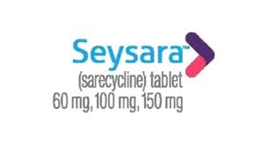
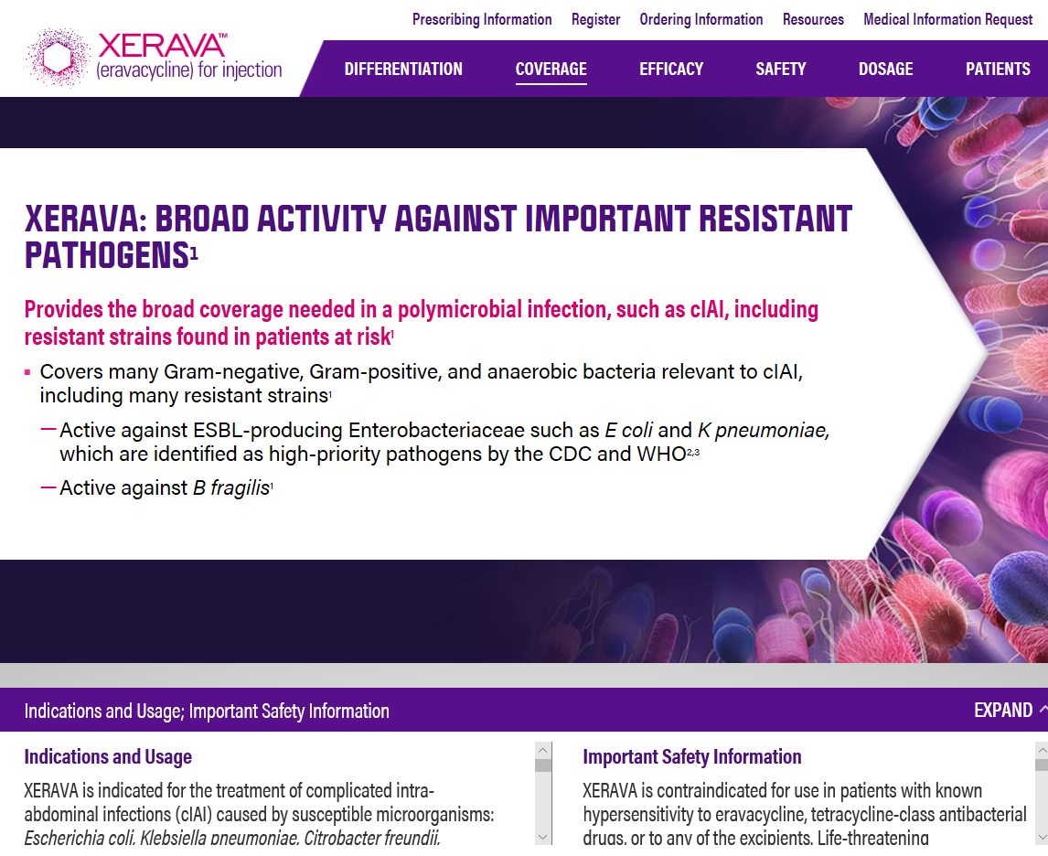
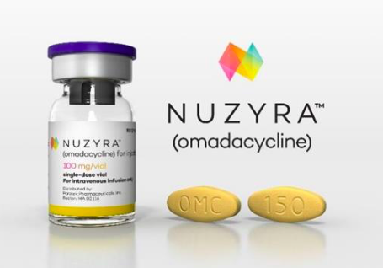
Eravacycline
Sarecycline is a tetracycline-derived antibiotic
Approved by the FDA in October 2018 for the treatment of moderate to severe acne vulgaris
Omadacycline is a broad spectrum aminomethylcycline subclass of tetracycline antibiotics
Approved in October 2018 for the treatment of community-acquired bacterial pneumonia and acute skin and skin structure infections

Slide 4
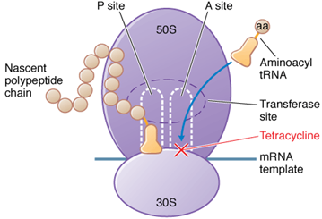
Ribozomda protein sentezini inhibe ederler
Bakteriye pasif difüzyon + enerji gerektiren aktif transport ile girerler
Rezistans efflux pompası [Tet(AE), Tet(K)], ribozom koruması (Tet(M), enzimatik inaktivasyon
çoğu Gram + ve Gram – bakteri : bazı anaeroblar rickettsiae, chlamydia, mycoplasma

Slide 5
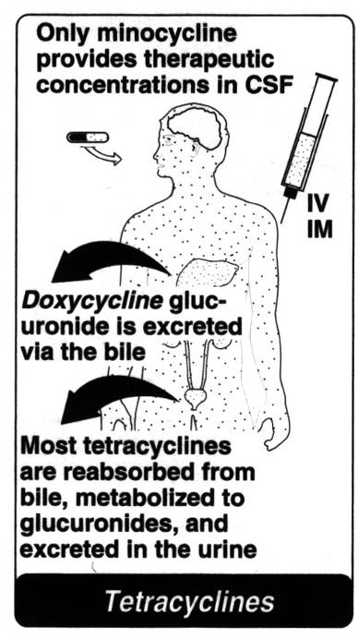
Oral absorpsiyon % 60-100, yiyeceklerden etkilenir (doksisiklin dışında)
Tigesiklin, iv
Oral ilaç intestinal florayı değiştirir..
GI advers etkiler
Multivalent katyonlar; mandıra ürünleri, antasitler ve alkali pH absorpsiyonu bozar
Kemiklere bağlanır ve yapılarını bozar (8 yaş altında KULLANILMAZ)
Doku dağılımı iyi
PLASENTADAN geçer, CSF’e geçmez (tigesiklin dışında)
Farmakokinetik

Slide 6
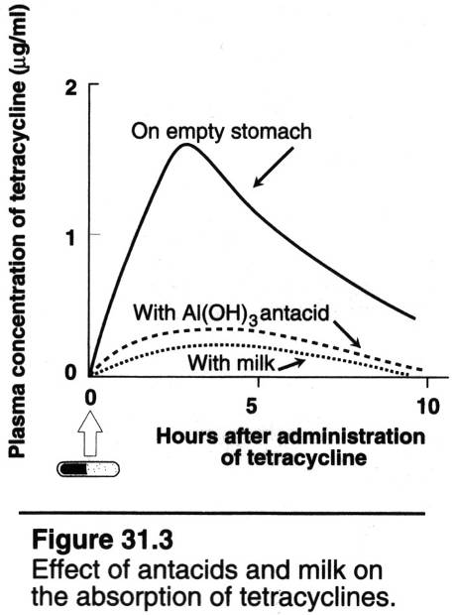
tetrasiklinler

Slide 7
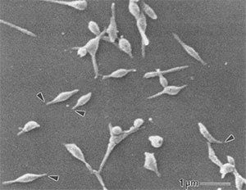
Klinik Kullanım
«atipik» patojenler: Mycoplasma spp, Ricketssiae spp, Chlamydia spp, Vibrio cholerae, Brucella spp
Mycoplasma pneumoniae

Slide 8
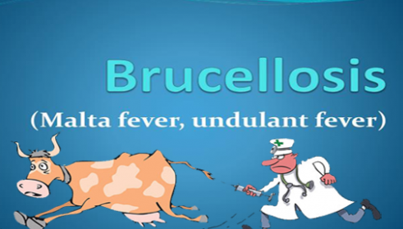
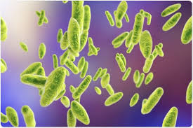
Akut hastalık
ateş, gece terlemesi, eklem ağrısı, kas ağrısı, sırt ve bel ağrısı, kilo kaybı, yorgunluk, baş ağrısı, baş dönmesi, depresyon, iştahsızlık
Kronik hastalık
Lokalize infeksiyon (spondilit, osteomiyelit, doku absesi, uveit)

Slide 9
TEDAVİ-1
İntrasellüler aktivitesi olan antibiyotiklerle uzun süreli,
kombinasyon tedavisi:
Doksisiklin
6 HAFTA - oral - günde 2 kez- 100 mg
+
Streptomisin
ilk 14-21 gün - 1 g – im – günde 1 kez
Streptomisin yerine gentamisin (5mg/kg) de öneriliyor
Tedavi süresi kesin değil: 5-14 gün

Slide 10
TEDAVİ-2
Doksisiklin
6 HAFTA / oral / günde 2 kez / 100 mg
+
Rifampin
6 HAFTA / oral / günde 1 kez / 600-900mg (15mg/kg)

Slide 11
Alternatif tedavi
Fluorokinolon (siprofloksasin / 500 mg /günde 2 kez ya da ofloksasin / 200 mg / günde 2 kez) iyi in vitro aktivite:
Rezistans, tekrarlama gibi durumlarda… 2. sıra
TMP-SMX (Günde 2 kez): 3. ilaç olarak, fokal brusellozis , tekrarlama gibi durumlarda

Slide 12
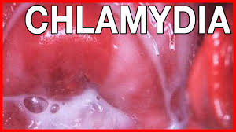
Hastalık kadınlarda da erkeklerde de çoğunlukla asemptomatik
Kadınlarda
Anormal akıntı
Idrar yaparken yanma
Erkeklerde
Penis akıntısı
Idrar yaparken yanma
Testislerde ağrı ve şişlik (daha az görülür)

Slide 13
Tedavi
Azitromisin 1 g oral, tez doz Ya da
Doksisiklin 100 mg oral, günde 2 kez, 7 gün

Slide 14
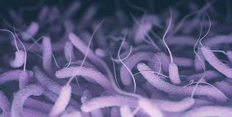
Kolera
Vibrio cholerae ile kontamine su / yiyecek tüketimi
Ağır kolera çok sulu diyare ile karakterize “rice-water stool”
Bulantı ve kusma da eşlik edebilir
Tedavi edilmezse sıvı kaybından ölüm
HİDRASYON
Tek doz, 300mg, doksisiklin
Çocuklar ve hamilerde eritromisin
Çinko

Slide 15
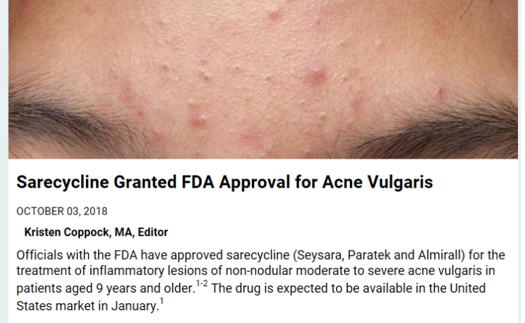

Slide 16
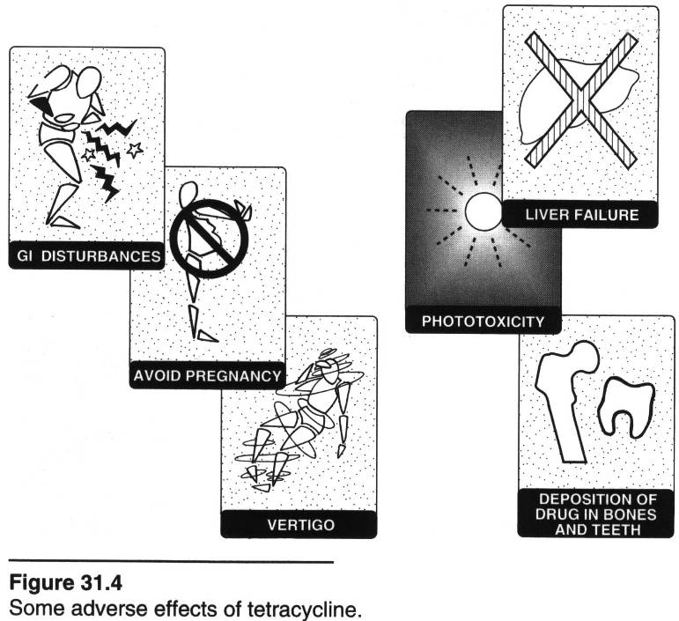

Slide 17
Tigesiklinin etki spektrumu daha geniş
(Gram-positif patojenler: Enterococcus spp, vancomycin-resistant enterococci (VRE), Listeria, Streptococcus spp, MRSA, ve Staphylococcus epidermidis
Gram-negatif patojenler: Acinetobacter baumannii, Citrobacter spp, Enterobacter spp, Escherichia coli, Klebsiella spp,

Slide 18
…yalnızca diğer alternatiflerinin uygun olmadığının bilindiği ya da şüphelenildiği durumlarda kullanılmalıdır.
yetişkinlerde aşağıda belirtilen enfeksiyonların tedavisinde endikedir:
-
Metisiline dirençli Staphylococcus aureus (MRSA) da dahil komplike deri ve deri yapısı
enfeksiyonları
-
Komplike intraabdominal enfeksiyonlar
-
Bakteriyeminin eşlik ettiği vakalar dahil Streptococcus pneumoniae (penisiline duyarlı izolatlar), Haemophilus influenza (beta laktamaz negatif izolatlar) ve Legionella
pneumophila’nın neden olduğu toplum kökenli bakteriyel pnömoni.
https://www.tebrp.com/tebrp_plus/uygulama?operation=urun_detay&u=MTk0Njc=
ADVERSE ETKİLER tetrasiklinlere benzer

Slide 19
MAKROLİDLER ve KETOLİDLER
Azitromisin
Diritromisin
Eritromisin
Klaritomisin
Telitromisin
Rezistans: Membran geçirgenliğinde azalma ya da efflux pompası, ribozom koruması, esteraz-aracılı hidrolizasyon
Metilaz koruması klindamisin ve streptogramin B (MLS-type B resistance) için de rezistansa neden olur

Slide 20
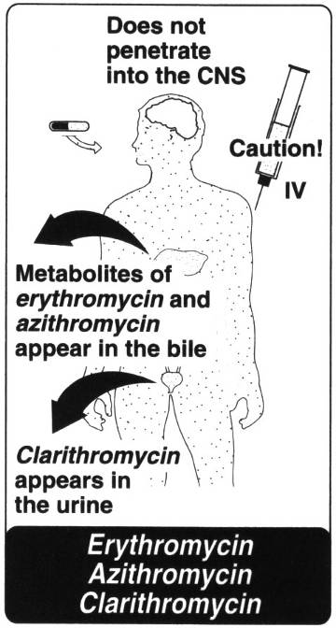
Farmakokinetik
Klaritromisin (t_{1/2} 6 hrs),
azitromisin (t_{1/2} 40-68 hrs) ve telitromisinin oral absorpsiyonları iyi, yarı ömürleri uzun, daha iyi doku penetrasyonu ve intrasellüler geçiş (eritromisine kıyasla)

Slide 21
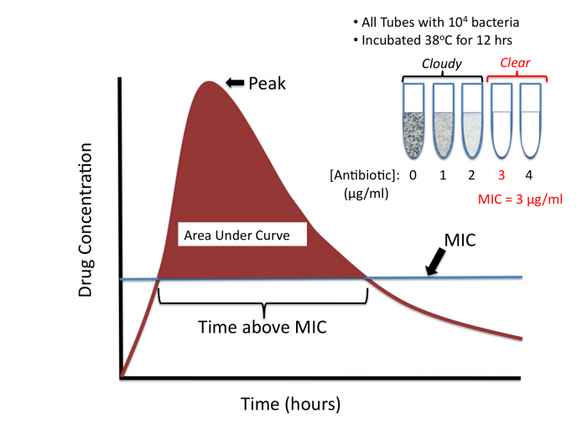
Q. Zamana bağlı ya da konsantrasyona bağlı öldürme etkisi nedir?
Q. örnekler?

Slide 22
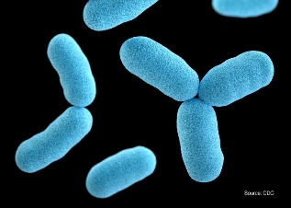
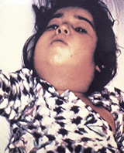
Klinik Kullanım-Eritromisin
Korinebakteriyel infeksiyonlar
(difteri, korinebakteriyel sepsis)
Klamydial infeksiyonlar

Slide 23
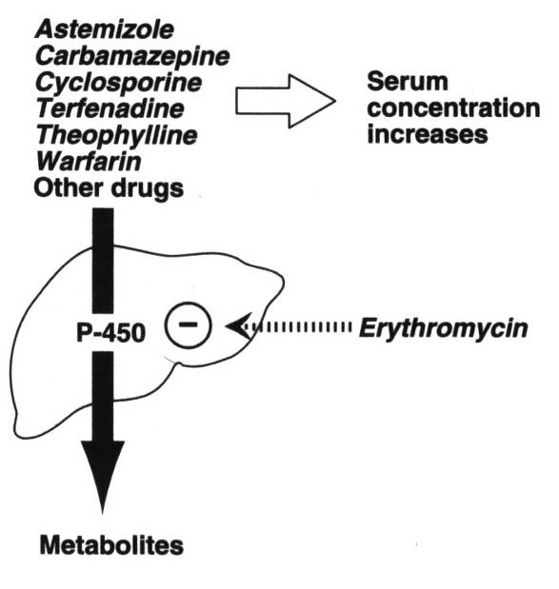
Statinler
+ telitromycin

Slide 24
Klinik kullanım
Üst Solunum Yolları İnfeksiyonları;
azitromisin, klaritromisin, ve telithromisin: eritromisin duyarlı Streptococcus pneumoniae, Haemophilus spp, Moraxella catarrhalis ve atipik pnömoni etkenlerine etkili (örnek: Legionella pneumophila, Chlamydia pneumoniae, and Mycoplasma pneumoniae)
Telitromsin çoğu eritromisin dirençli S. Pneumoniae’ye de etkili
Gram-negative spektrum
E. coli, Salmonella spp, Yersinia enterocolitica, Shigella spp, Campylobacter jejuni, Vibrio cholerae, Neisseria gonorrhoeae ve Helicobacter pylori

Slide 25
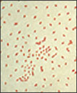
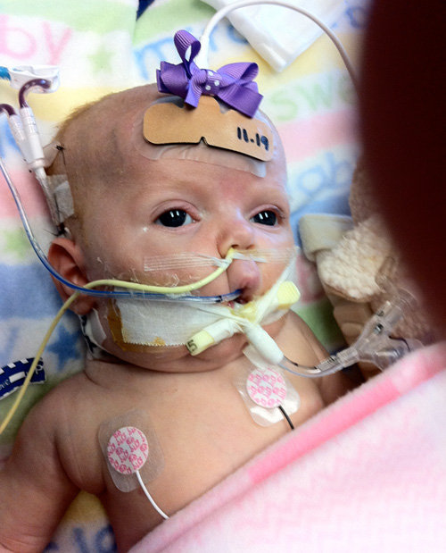
Boğmaca (Pertussis) Aşısı
Bordetella pertussis
Difteri, tetanoz ve boğmaca (DTaP) aşısı, <7 çocuklarda
≥1 ay bebeklerde eritromisin, klaritromisin ve azitromisin tercih edilir

Slide 26
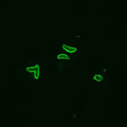
Klinik Kullanım-Azitromisin
SSS dışında tüm dokulara iyi penetre olur, ÇOK UZUN t_{1/2}
Chlamydial servisit, üretrit, toplumda kazanılmış pnömoni
Aç kullanılır, CYPlere etkisi yok
Toxoplasma

Slide 27
Advers
GI (bulantı, diyare, abdominal ağrı)
GI peristaltizmin stimülasyonu
Hepatotoksisite
QT interval uzaması ve KV olaylar
(Klaritromisin ve azitromisinin bu advers etkisi için FDA uyarısı var)
Işitme kaybı
Anaflaksi, Stevens-Johnson sendromu
Psödomembranöz kolit ve miyastenia gravisin kötüleşmesi
Q. QT uzaması nedir? Nasıl sonuçlanır?

Slide 28
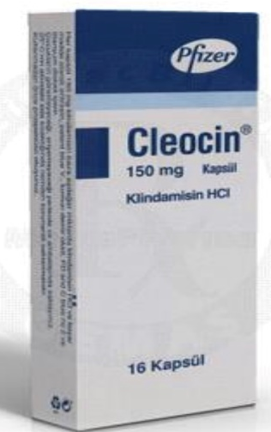
KLİNDAMİSİN-başka bir protein sentez inhibitörü
Linkozamid antibiyotik; anaerobik, streptococcal ve staphylococcal infeksiyonlar için FDAonaylı
En önemli dezavantaj diyare Clostridioides (Clostridium) difficile colitis
Fagositik hücrelerde ve kemiklerde yüksek konsantrasyonlara ulaşıyor
Bakteriostatik ancak bazı patojenlere bakterisit: bazı staphylococci, streptococci ve Bacteroides fragilis gibi anaeroblar
Diyare, bulantı, cilt döküntüsü

Slide 29
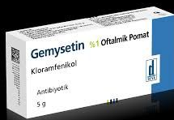
Kloramfenikol (Gemycetin®)
Geniş spektrum, aerobik/anaerobik, Gram + ve –
Oral ve parenteral formlar ön ilaç
Sistemik kullanım yok gibi; Türkiye’de üretilmiyor
Göz infeksiyonlarında topikal
Q. Gri bebek sendromu nedir?

Slide 30
ALERT: US Boxed Warning
Blood dyscrasias:
Serious and fatal blood dyscrasias (aplastic anemia, hypoplastic anemia, thrombocytopenia, and granulocytopenia) are known to occur after the administration of chloramphenicol. In addition, there have been reports of aplastic anemia attributed to chloramphenicol which later terminated in leukemia. Blood dyscrasias have occurred after both short-term and prolonged therapy with this drug. Chloramphenicol must not be used when less potentially dangerous agents will be effective. It must not be used in the treatment of trivial infections or where it is not indicated, as in colds, influenza, infections of the throat; or as a prophylactic agent to prevent bacterial infections.

Slide 31
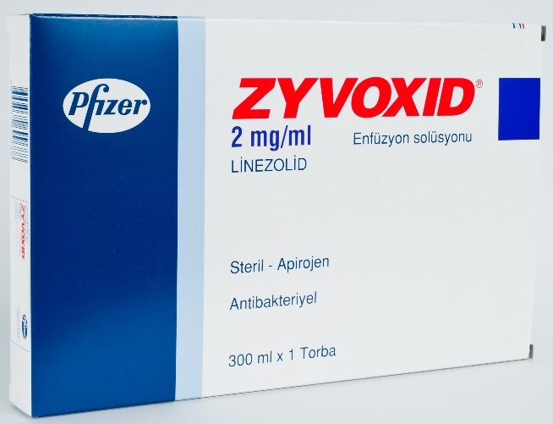
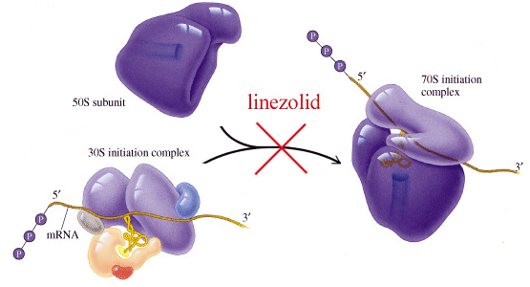
sentetik antimikrobiyal
Oksazolidinon: LİNEZOLİD

Slide 32
İyi absorbe olur (100% biyoyararlanım)
t_{1/2} 4-6 hrs, oksidatif metabolizma
CYP aracılı etkileşim yok
Bazı Gram-pozitif infeksiyonlar: rezistan enterococcus, staphylococcus ve pneumococcus türleri
İyi tolere edilir. En ciddi advers etki miyelosupresyon
Laktik asidozis (Q.NEDEN?)
MAO inhibitörü, FDA UYARISI VAR: serotonerjik ilaçlarla birlikte kullanım için (SSRI gibi)
Adrenerjik ilaçlarla birlikte kullanımda dikkat! (e.g., tiramin, dopamin, psödoefedrin)

Slide 33
ENDİKASYONLAR
Rezistan mikroorganizmalar için sona saklanır (örnek, MRSA, VRE)
Uzun tedavilerde tercih edilmez (ie, >2 hafta), hematolojik ve nörolojik toksisite riski nedeniyle

Slide 34
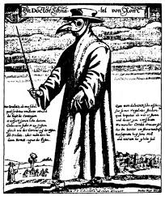
AMİNOGLİKOZİDLER

Slide 35
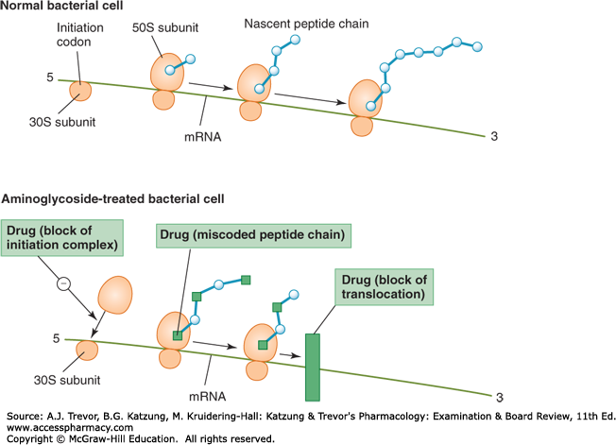
AMİNOGLİKOZİTLER
Streptomycin
Amikacin
Gentamicin
Neomycin (top)
Tobramisin
Netilmicin

Slide 36
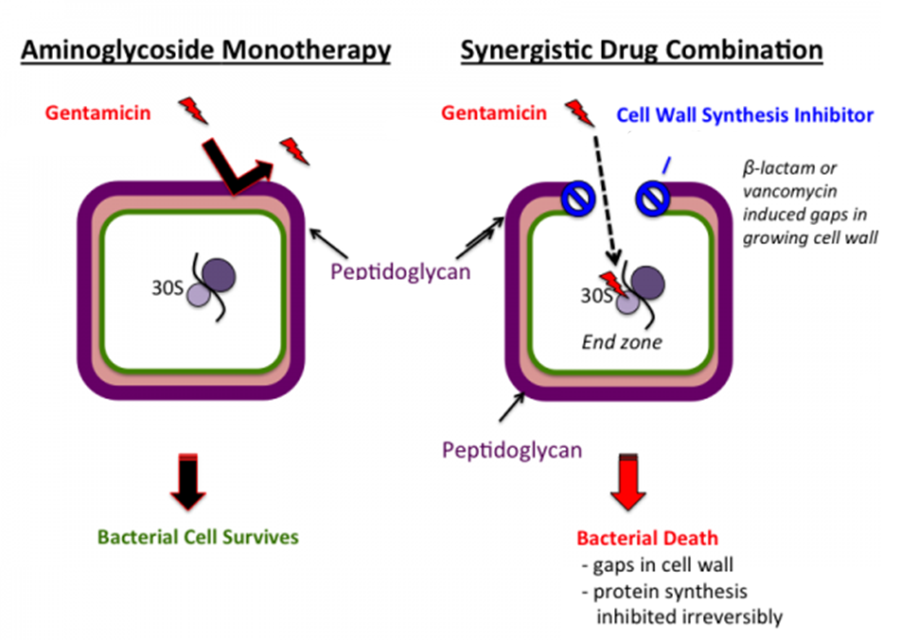
Lipopolisakkaritler arasındaki magnezyum-kalsiyum köprülerini kırarlar
Hücreye enerji ve oksijen bağımlı olarak girerler
Örnek: endokardit tedavisi

Slide 37
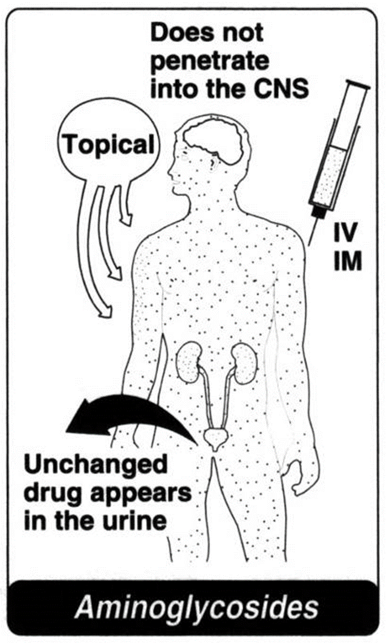
Farmakokinetik
POLAR
Aktif inflamasyon yoksa SSS’e giremezler
POSTANTIBIYOTIK ETKİ
KONSANTRASYONA BAĞLI ÖLDÜRME
Atılım böbreklerden; renal yetmezlik varsa “geleneksel” dozlama
Günde biz doz uygulamada serum düzeyi kontrolü gerekli değil (hedef: dozlamadan 18-24 saat sonra <1mcg/mL)

Slide 38
Rezistans Gram – ‘lerde inaktive edici enzim ya da efflux pompası geni kazanılması/indüklenmesi
Gram – basillerde AG ile tedavi sırasında NADİR gelişir

Slide 39
Klinik Kullanım
Nispeten geniş spektruma rağmen alternatif ve daha az toksik ajan varlığı nedeniyle az kullanılırlar
Gram – basillerin ciddi infeksiyonlarında kombinasyon tedavisinin bir parçası (Enterobacteriaceae, Pseudomonas spp, Acinetobacter spp, Haemophilus influenzae)
Daha az olmakla birlikte yine kombinasyon halinde bazı Gram + infeksiyonlarda da

Slide 40
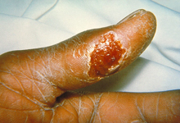
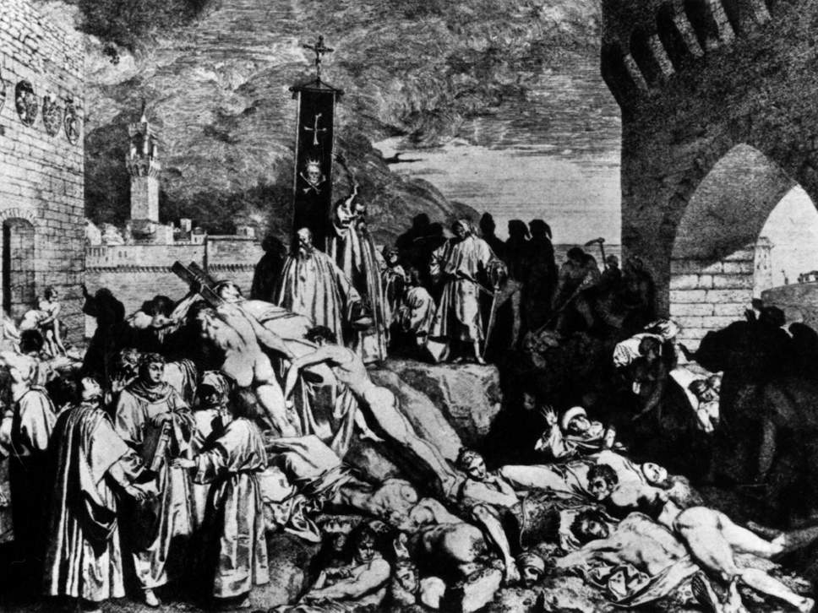
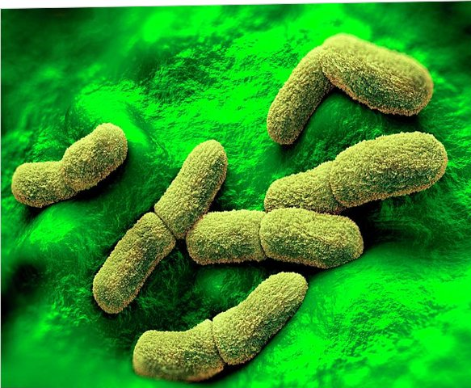
Tularemi — Streptomisin ve gentamisin ilk tercih
Francisella tularensis
Veba — Streptomisin ve gentamisin ilk tercih
Monotherapy
BLACK DEATH: killed 25 million people across Europe during the first
deadly pandemic in the mid-14th Century
Yersinia pestis

Slide 41
Monotherapy
MDR Gram - nedeniyle oluşan UTI

Slide 42
İnfekte yanık, yara ve cilt lezyonlarında gentamisin topikal preparatlar
Kateter infeksiyonlarının engellenmesi
Etkinlik net değil
Neomisin, topikal kullanım

Slide 43
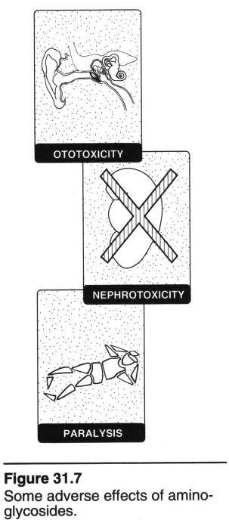
Advers
Yüksek dozda kürar benzeri etkiler, solunum paralizi ile sonuçlanabilir
Kalsiyum glukonat ya da neostigminle geri çevrilebilir

Slide 44
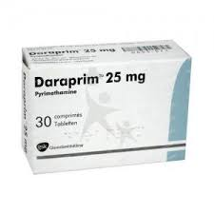
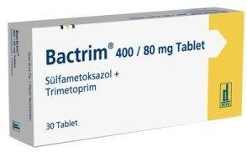
TEMEL FARMAKOLOJİ
SulFONAMIDLer (+)
TRIMETOPRIM,
PRIMETAMIN

Slide 45
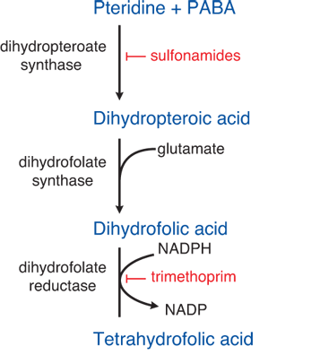
RNA
protein
DNA

Slide 46
Antimikrobiyal Aktivite
Gram + ve Gram –
E.Coli
Klebsiella pneumonia
Salmonella
Shigella
Enterobacter sp

Slide 47
Rezistans
_____?______ yapımının artması
Sulfonamide az duyarlı dihiropteroat
sentaz yapımı
Sulfonamide geçirgenliğin azalması

Slide 48
Farmakokinetik
Kısa Etkili
Orta Etkili
Uzun Etkili
Kombinasyon
Sulfizoksazol
Sulfametoksazol (t_{1/2} 10-12) sadece kombinasyonda)
Sulfadiazin
(artık kullanılmıyor, Stevens Johnson
sendromu riski!)
Sulfadimetoksin
Sulfametoksipiridazin
Sulfametoksazol + Trimetoprim (SMZ/TMP)

Slide 49
Farmakokinetik
Oral/ perenteral
Yaygın doku dağılımı
Karaciğerde kısmen metabolize olurlar
GF ile eliminasyon

Slide 50
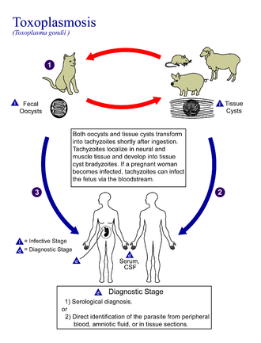
Klinik kullanım
Toksoplazmozis inf için en etkin : Primetamin
Primetamin folik asit antagonisti; doza bağlı kemik iliği supresyonu
folinik asit (leucovorin) takviyesi gerekli
Sulfadiazin ya da -sulfa-alerjik bireylerde- klindamisin eklenmesi gerekebiliyor
Alternatif: Ko-Trimoksazol

Slide 51
Folinik asit, leucovorin, metotreksat ve primetamin advers etkilerine karşı kullanılır ...
Folinik asid, folik asit gibi dihidrofolat reduktaz ile aktivasyonu gerekmiyor

Slide 52
SULFONAMIDLER & TRIMETOPRIM
Yetişkin | 160mg TMP+ 800mg SMZ | 12 saatte bir/ 14 gün
Çocuk | 4mg/kg TMP+ 20mg/kg SMZ | 12 satte bir/ 10 gün

Slide 53
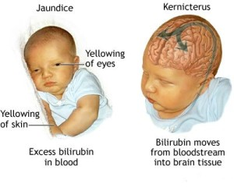
SULFONAMIDLER & TRIMETOPRIM
Adverse Rxn
Aşırıduyarlık reaksiyonları
2. Kernikterus
3. Kristalüri
4. Hematopoietik hastalıklar

Slide 54
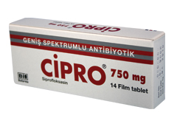
(FLORO)KİNOLONLAR

Slide 55
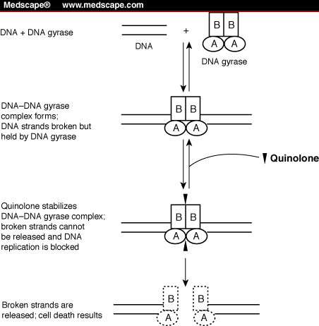
Rezistans
Nokta mutasyonu: hedef enzimin kinolon bağlayan
bölgesinde
Mikroorganizmanın geçirgenliğinde değişiklik

Slide 56
Levofloksasin (best for Gram +)
Moksifloksasin
Siprofloksin (best for Gram -)
Ofloksasin
Gram – çok iyi
Moderate---Good Gram +
Enterobacter sp
P aeruginosa
Neisseria meningitidis
Haemophilus sp
Camphylobacter jejuni
MSSA

Slide 57
Farmakokinetik
Absorbsiyon çok iyi (biyoyararlanım
%80-95)
Oral absorpsiyon katyonlardan
etkileniyor (antasitlerin içerdikleri dahil)
Çok iyi dağılım
t_{1/2} 3-10 saat
Çoğunlukla böbreklerden atılım
Yetişkin | 250-500mg | 12 satte bir / 7-14 gün
Çocuk

Slide 58
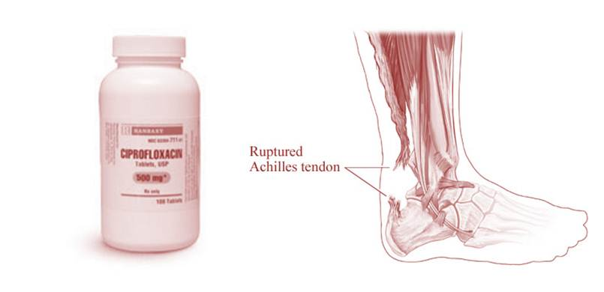
FLUROKİNOLONLAR
İstenmeyen Etkiler
18 yaş altında KONTRİNDİKE

Slide 59
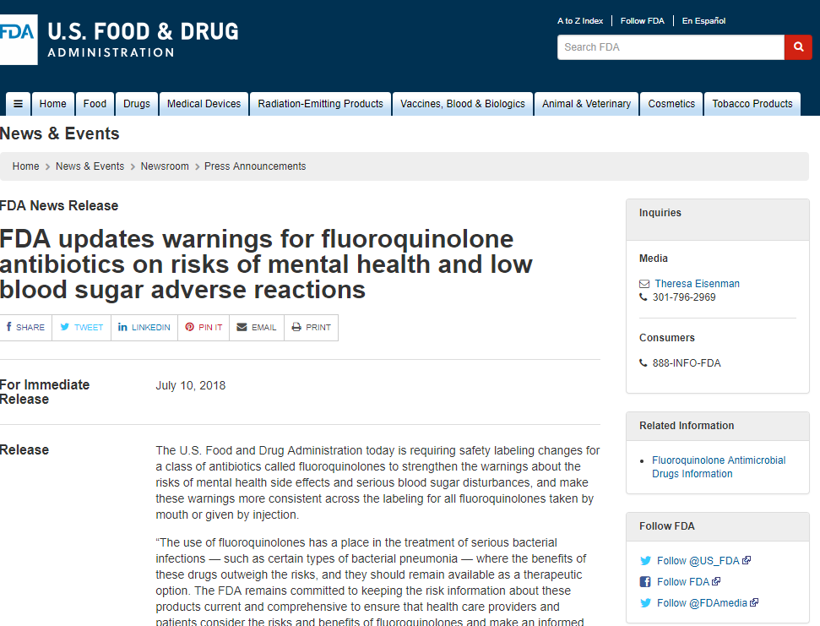
Florokinolonlar, hipoglisemik ajanların etkilerini artırır
Florokinolonlar, hipoglisemik ajanların etkilerini azaltır
Pankreas hücrelerinde dual etkili: önce stimülasyon, sonra inhibisyon

